Slide 1
Seminário
Programação Estruturada C
Palestrante: xxxx

Slide 2

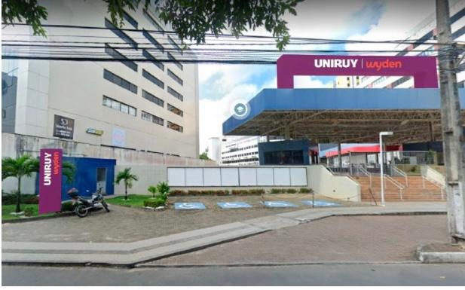
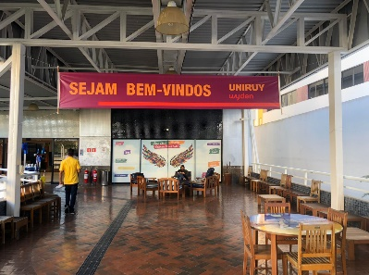
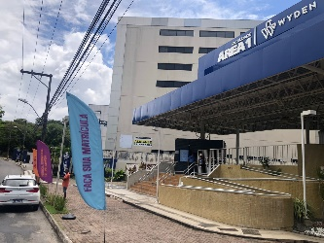

AGENDA
Contexto do Problema
Objetivo Geral e Específicos
Justificativa
Requisitos Funcionais
Modelagem do Projeto App Web
Demonstração do App Web – Ling. C
Dificuldades Encontradas
Considerações Finais
Perguntas da Plateia
Circuitos

Slide 3
Conteúdo

Slide 4
Obrigado!!!

